Slide 1


Slide 2


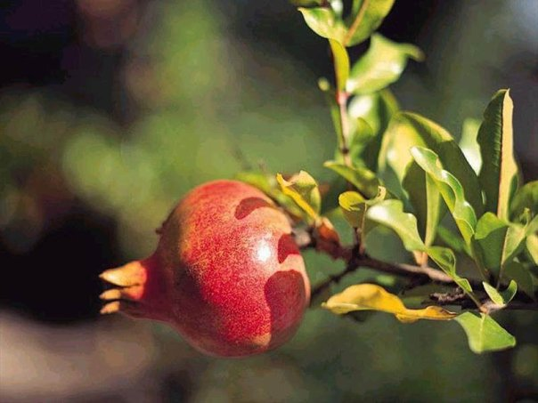
石 榴

Slide 3
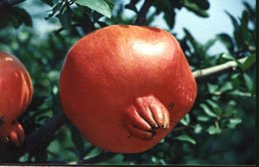
石 榴

Slide 4

驰名中外 红白相间
晶莹透亮 咧开
玛瑙 石榴花 郁郁葱葱

Slide 5
酸溜溜
甜津津

Slide 6
仿佛
fú（ ）
佛
fó ( )
佛祖

Slide 7
喜讯 迅速
1、学校举行消防演习，我们一听到火警铃声，就
（ ）撤离教室，跑到操场集合。
2、中国健儿勇夺金牌的（ ）很快传遍全国。

Slide 8
甚

Slide 9
抽出
春天来了，石榴树 了新的枝条，
出了嫩绿的叶子。到了夏天， 的
绿叶中，便开出一朵朵 的石榴花。
花 ， ，不久便挂满了
枝头。走近看，仿佛是一个个
，正鼓着劲儿在吹呢。
郁郁葱葱
火红
越开越密
越开越盛
活泼的小
喇叭

Slide 10

叶 子
春天来了，石榴树抽出了新的枝条，长出了嫩绿的叶子。

Slide 11
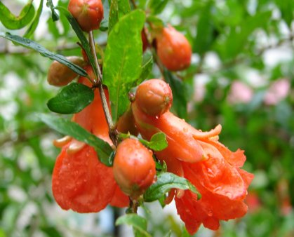
石榴花
到了夏天，郁郁葱葱的绿叶中，便开出一朵朵火红的石榴花。花越开越密，越开越盛，不久便挂满了枝头。走近看，仿佛是一个个活泼的小喇叭，正鼓着劲儿在吹呢。

Slide 12
热闹了好一阵的石榴花渐渐地谢了，树上结出了一个个小石榴。石榴一天天长大，一天天成熟。它的外皮先是青绿色，逐渐变得青中带黄，黄中带红，最后变成一半儿红，一半儿黄。熟透了的石榴高兴地笑了，有的笑得咧开了嘴，有的甚至笑破了肚皮，露出了满满的子儿。这些石榴娃娃急切地扒开绿黄色的叶子朝外张望，向人们报告着成熟的喜讯。

Slide 13
它的外皮先是( )，逐渐变得( )，
( )，最后变成( )，( )。

Slide 14
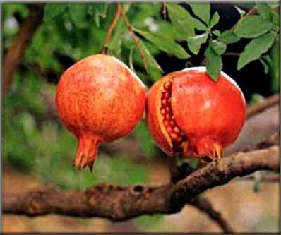
果
熟透了的石榴高兴地笑了，有的笑得咧开了嘴，有的甚至笑破了肚皮，露出了满满的子儿。

Slide 15

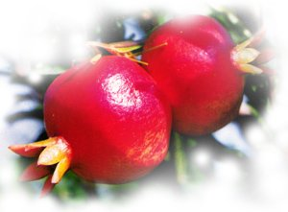
这些石榴娃娃急切地扒开绿黄色的叶子向外张望，向人们报告着成熟的喜讯。
你能读出石榴娃娃迫不及待的心情吗？

Slide 16
小组合作交流：
石榴子儿是什么样的？
味道又如何呢？

Slide 17
这时，你摘下一个石榴，剥开外皮，只见玛瑙般的子儿一颗颗紧偎在一起，红白相间，晶莹透亮。取几粒放入口中嚼嚼，酸溜溜，甜津津，顿时感到清爽无比。

Slide 18
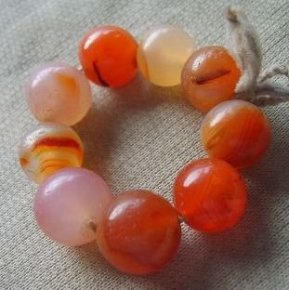

Slide 19
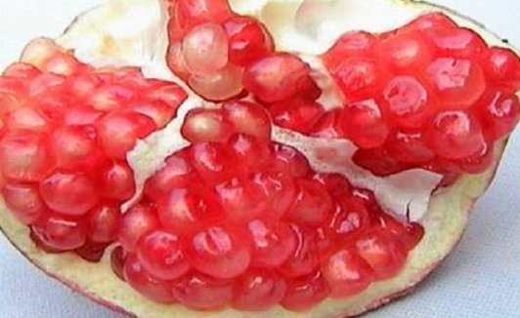
石榴子儿
色：红白相间，晶莹透亮
味：酸溜溜、甜津津

Slide 20
读一读，说一说下面的句子都用了哪些修辞手法。
熟透了的石榴高兴地笑了，有的笑得咧开了嘴，有的甚至笑破了肚皮，露出了满满的子儿。
这些石榴娃娃急切地扒开绿黄色的叶子向外张望，向人们报告着成熟的喜讯。
走近看，仿佛是一个个活泼的小喇叭，正鼓着劲儿在吹呢。

